Slide 1
Kubernetes容器集群管理
Kubectl管理工具
YAML配置文件管理对象
Pod管理
Service
Ingress
Volume
目 录
注：该部分课程为早期录制，仅供参考

Slide 2
Kubernetes容器集群管理
Kubectl管理工具
# 设置集群项中名为kubernetes的apiserver地址与根证书
kubectl config set-cluster kubernetes --server=https://192.168.1.195:6443 --certificate-authority=ca.pem
# 设置用户项中cluster-admin用户证书认证字段
kubectl config set-credentials cluster-admin --certificate-authority=ca.pem --client-key=admin-key.pem --client-certificate=admin.pem
# 设置环境项中名为default的默认集群和用户
kubectl config set-context default --cluster=kubernetes --user=cluster-admin
# 设置默认环境项为default
kubectl config use-context default

Slide 3
Kubernetes容器集群管理
Kubectl管理工具
类型 | 命令 | 描述
基础命令 | create | 通过文件名或标准输入创建资源
 | expose | 将一个资源公开为一个新的Service
 | run | 在集群中运行一个特定的镜像
 | set | 在对象上设置特定的功能
 | get | 显示一个或多个资源
 | explain | 文档参考资料。
 | edit | 使用默认的编辑器编辑一个资源。
 | delete | 通过文件名、标准输入、资源名称或标签选择器来删除资源。
部署命令 | rollout | 管理资源的发布
 | rolling-update | 对给定的复制控制器滚动更新
 | scale | 扩容或缩容Pod数量，Deployment、ReplicaSet、RC或Job
 | autoscale | 创建一个自动选择扩容或缩容并设置Pod数量
集群管理命令 | certificate | 修改证书资源
 | cluster-info | 显示集群信息
 | top | 显示资源（CPU/Memory/Storage）使用。需要Heapster运行
 | cordon | 标记节点不可调度
 | uncordon | 标记节点可调度
 | drain | 维护期间排除节点
 | taint
类型 | 命令 | 描述
故障诊断和调试命令 | describe | 显示特定资源或资源组的详细信息
 | logs | 在一个Pod中打印一个容器日志。如果Pod只有一个容器，容器名称是可选的
 | attach | 附加到一个运行的容器
 | exec | 执行命令到容器
 | port-forward | 转发一个或多个本地端口到一个pod
 | proxy | 运行一个proxy到Kubernetes API server
 | cp | 拷贝文件或目录到容器中
 | auth | 检查授权
高级命令 | apply | 通过文件名或标准输入对资源应用配置
 | patch | 使用补丁修改、更新资源的字段
 | replace | 通过文件名或标准输入替换一个资源
 | convert | 不同的API版本之间转换配置文件
设置命令 | label | 更新资源上的标签
 | annotate | 更新资源上的注释
 | completion | 用于实现kubectl工具自动补全
其他命令 | api-versions | 打印受支持的API版本
 | config | 修改kubeconfig文件（用于访问API，比如配置认证信息）
 | help | 所有命令帮助
 | plugin | 运行一个命令行插件
 | version | 打印客户端和服务版本信息

Slide 4
Kubernetes容器集群管理
Kubectl管理工具
1、创建
kubectl run nginx --replicas=3 --labels="app=example" --image=nginx:1.10 --port=80
2、查看
kubectl get deploy
kubectl get pods --show-labels
kubectl get pods -l app=example
kubectl get pods -o wide
3、发布
kubectl expose deployment nginx --port=88 --type=NodePort --target-port=80 --name=nginx-service
kubectl describe service nginx-service
4、故障排查
kubectl describe TYPE NAME_PREFIX
kubectl logs nginx-xxx
kubectl exec –it nginx-xxx bash
5、更新
kubectl set image deployment/nginx nginx=nginx:1.11
or
kubectl edit deployment/nginx
资源发布管理：
kubectl rollout status deployment/nginx
kubectl rollout history deployment/nginx
kubectl rollout history deployment/nginx --revision=3
kubectl scale deployment nginx --replicas=10
6、回滚
kubectl rollout undo deployment/nginx-deployment
kubectl rollout undo deployment/nginx-deployment --to-revision=3
7、删除
kubectl delete deploy/nginx
kubectl delete svc/nginx-service

Slide 5
Kubernetes容器集群管理
YAML配置文件管理资源
配置文件说明：
定义配置时，指定最新稳定版API（当前为v1）；
配置文件应该存储在集群之外的版本控制仓库中。如果需要，可以快速回滚配置、重新创建和恢复；
应该使用YAML格式编写配置文件，而不是JSON。尽管这些格式都可以使用，但YAML对用户更加友好；
可以将相关对象组合成单个文件，通常会更容易管理；
不要没必要的指定默认值，简单和最小配置减少错误；
在注释中说明一个对象描述更好维护。

Slide 6
Kubernetes容器集群管理
YAML配置文件管理资源
deployment：
apiVersion: apps/v1beta2
kind: Deployment
metadata:
name: nginx-deployment
spec:
replicas: 3
selector:
matchLabels:
app: nginx
template:
metadata:
labels:
app: nginx
spec:
containers:
- name: nginx
image: nginx:1.10
ports:
- containerPort: 80
service：
apiVersion: v1
kind: Service
metadata:
name: nginx-service
labels:
app: nginx
spec:
ports:
- port: 88
targetPort: 80
selector:
app: nginx

Slide 7
Kubernetes容器集群管理
Pod管理
创建/查询/更新/删除
资源限制
调度约束
重启策略
健康检查
问题定位

Slide 8
Kubernetes容器集群管理
Pod管理 – 创建/查询/更新/删除
创建Pod对象：
apiVersion: v1
kind: Pod
metadata:
name: nginx-pod
labels:
app: nginx
spec:
containers:
- name: nginx
image: nginx
基本管理：
# 创建pod资源
kubectl create -f pod.yaml
# 查看pods
kubectl get pods nginx-pod
# 查看pod描述
kubectl describe pod nginx-pod
# 更新资源
kubectl apply -f pod.yaml
# 删除资源
kubectl delete pod nginx-pod

Slide 9
Kubernetes容器集群管理
Pod管理 – 资源限制
示例：
apiVersion: v1
kind: Pod
metadata:
name: nginx-pod
labels:
app: nginx
spec:
containers:
- name: nginx
image: nginx
resources:
requests:
memory: "64Mi"
cpu: "250m"
limits:
memory: "128Mi"
cpu: "500m"

Slide 10
Kubernetes容器集群管理
Pod管理 – 调度约束
示例：
apiVersion: v1
kind: Pod
metadata:
name: nginx-pod
labels:
app: nginx
spec:
# nodeName: node01
nodeSelector:
env_role: dev
containers:
- name: nginx
image: nginx
Pod.spec.nodeName 强制约束Pod调度到指定Node节点上
Pod.spec.nodeSelector 通过lable-selector机制选择节点

Slide 11
Kubernetes容器集群管理
Pod管理 – 重启策略
示例：
apiVersion: v1
kind: Pod
metadata:
name: nginx-pod
labels:
app: nginx
spec:
containers:
- name: nginx
image: nginx
restartPolicy: OnFailure
三种重启策略：
Always：当容器停止，总是重建容器，默认策略。
OnFailure：当容器异常退出（退出状态码非0）时，才重启容器。
Never：当容器终止退出，从不重启容器。

Slide 12
Kubernetes容器集群管理
Pod管理 – 健康检查
提供Probe机制，有以下两种类型：
livenessProbe
如果检查失败，将杀死容器，根据Pod的restartPolicy来操作。
readinessProbe
如果检查失败，Kubernetes会把Pod从service endpoints中剔除。
Probe支持以下三种检查方法：
httpGet
发送HTTP请求，返回200-400范围状态码为成功。
exec
执行Shell命令返回状态码是0为成功。
tcpSocket
发起TCP Socket建立成功。
示例：
apiVersion: v1
kind: Pod
metadata:
name: nginx-pod
labels:
app: nginx
spec:
containers:
- name: nginx
image: nginx
ports:
- containerPort: 80
livenessProbe:
httpGet:
path: /index.html
port: 80

Slide 13
Kubernetes容器集群管理
Pod管理 – 问题定位
kubectl describe TYPE NAME_PREFIX
kubectl logs nginx-xxx
kubectl exec –it nginx-xxx bash

Slide 14
Kubernetes容器集群管理
Service
网络代理模式
服务代理
服务发现
发布服务

Slide 15
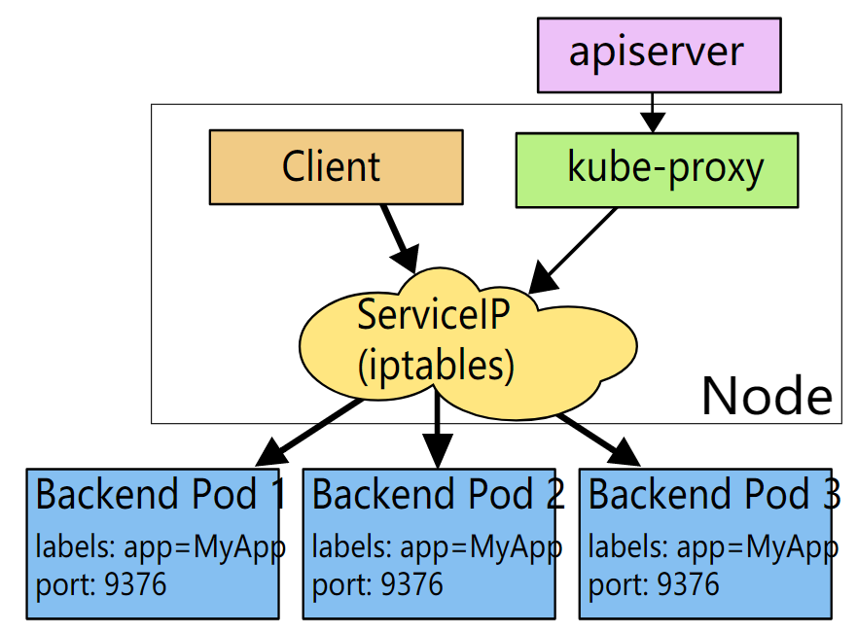
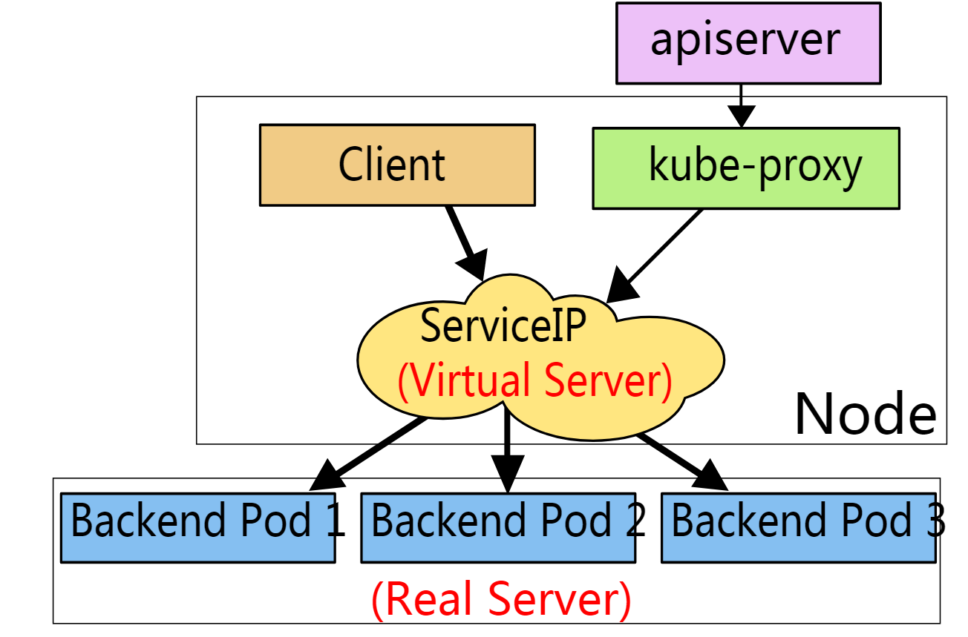
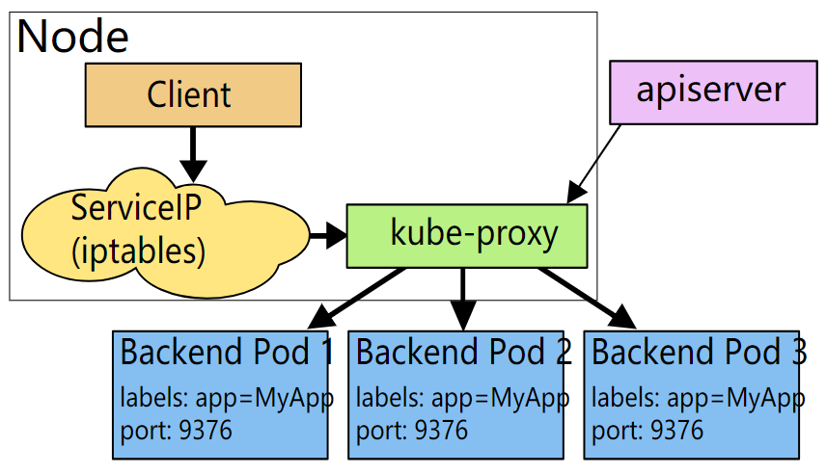
Kubernetes容器集群管理
Service – 网络代理模式
三种代理模式：userspace、iptables和ipvs
官方文档：https://kubernetes.io/docs/concepts/services-networking/service

Slide 16
Kubernetes容器集群管理
Service – 服务代理
apiVersion: v1
kind: Service
metadata:
name: my-service
spec:
selector:
app: MyApp
ports:
- name: http
protocol: TCP
port: 80
targetPort: 9376
- name: https
protocol: TCP
port: 443
targetPort: 9377

Slide 17
Kubernetes容器集群管理
Service – 服务发现
服务发现支持Service环境变量和DNS两种模式：
环境变量
当一个Pod运行到Node，kubelet会为每个容器添加一组环境变量，Pod容器中程序就可以使用这些环境变量发现Service。
环境变量名格式如下：
{SVCNAME}_SERVICE_HOST
{SVCNAME}_SERVICE_PORT
其中服务名和端口名转为大写，连字符转换为下划线。
限制：
1）Pod和Service的创建顺序是有要求的，Service必须在Pod创建之前被创建，否则环境变量不会设置到Pod中。
2）Pod只能获取同Namespace中的Service环境变量。
DNS
DNS服务监视Kubernetes API，为每一个Service创建DNS记录用于域名解析。这样Pod中就可以通过DNS域名获取Service的访问地址。

Slide 18
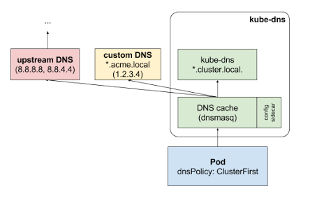
Kubernetes容器集群管理
Service – 服务发现
apiVersion: v1
kind: Pod
metadata:
name: busybox
namespace: default
spec:
containers:
- image: busybox
command:
- sleep
- "3600"
imagePullPolicy: IfNotPresent
name: busybox
restartPolicy: Always
测试解析：
# kubectl exec -ti busybox -- nslookup kubernetes.default

Slide 19
Kubernetes容器集群管理
Service – 发布服务
服务类型：
ClusterIP
分配一个内部集群IP地址，只能在集群内部访问（同Namespace内的Pod），默认ServiceType。
NodePort
分配一个内部集群IP地址，并在每个节点上启用一个端口来暴露服务，可以在集群外部访问。
访问地址：<NodeIP>:<NodePort>
LoadBalancer
分配一个内部集群IP地址，并在每个节点上启用一个端口来暴露服务。
除此之外，Kubernetes会请求底层云平台上的负载均衡器，将每个Node（[NodeIP]:[NodePort]）作为后端添加进去。

Slide 20
Kubernetes容器集群管理
Service – 发布服务
NodePort示例：
apiVersion: extensions/v1beta1
kind: Deployment
metadata:
name: nginx-deployment
spec:
replicas: 3
template:
metadata:
labels:
app: nginx
role: web
spec:
containers:
- name: nginx
image: nginx:1.10
ports:
- containerPort: 80
apiVersion: v1
kind: Service
metadata:
name: nginx-service
labels:
app: nginx
spec:
selector:
app: nginx
role: web
ports:
- name: http
port: 8080
protocol: TCP
targetPort: 80
type: NodePort

Slide 21
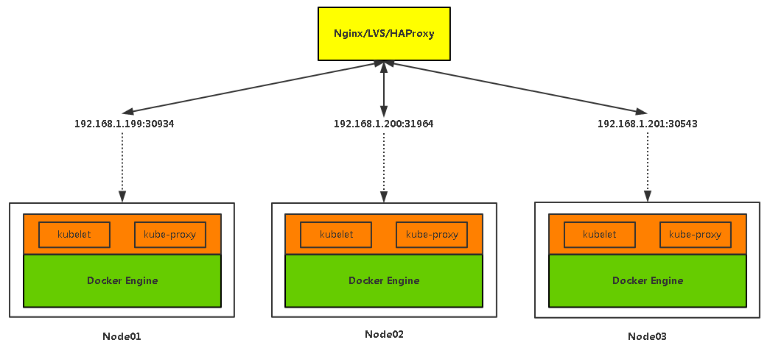
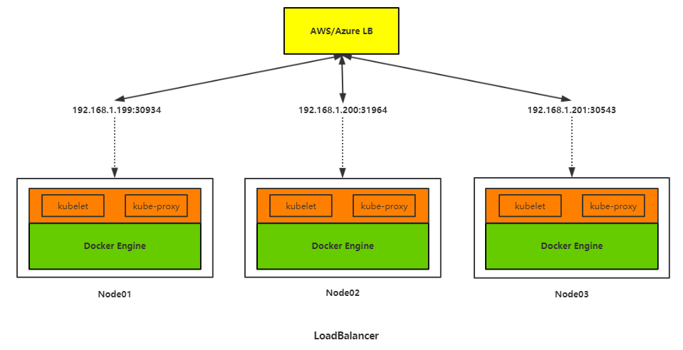
Kubernetes容器集群管理
Service – 发布服务

Slide 22
Kubernetes容器集群管理
Ingress
Ingress介绍
部署Default Backend
部署Ingress Controller
部署Ingress
部署Ingress TLS

Slide 23

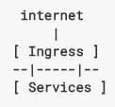
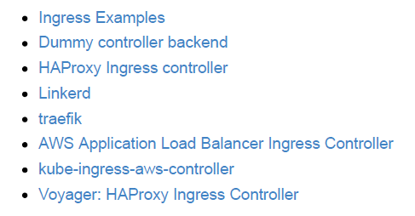
Kubernetes容器集群管理
Ingress – 介绍
service发布服务
Ingress发布服务

Slide 24
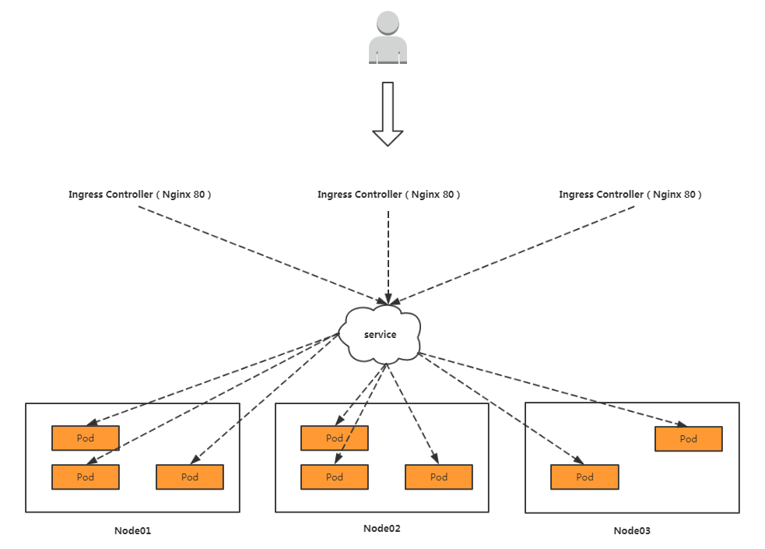
Kubernetes容器集群管理
Ingress – 介绍
Nginx
Ingress Controller
Ingress

Slide 25
Kubernetes容器集群管理
Ingress – 部署
curl https://raw.githubusercontent.com/kubernetes/ingress-nginx/master/deploy/namespace.yaml \
| kubectl apply -f -
curl https://raw.githubusercontent.com/kubernetes/ingress-nginx/master/deploy/default-backend.yaml \
| kubectl apply -f -
curl https://raw.githubusercontent.com/kubernetes/ingress-nginx/master/deploy/tcp-services-configmap.yaml \
| kubectl apply -f -
curl https://raw.githubusercontent.com/kubernetes/ingress-nginx/master/deploy/udp-services-configmap.yaml \
| kubectl apply -f -
curl https://raw.githubusercontent.com/kubernetes/ingress-nginx/master/deploy/rbac.yaml \
| kubectl apply -f -
curl https://raw.githubusercontent.com/kubernetes/ingress-nginx/master/deploy/with-rbac.yaml \
| kubectl apply -f –
注意：需修改国内镜像下载地址
官方文档：https://github.com/kubernetes/ingress-nginx/tree/master/deploy

Slide 26
Kubernetes容器集群管理
Ingress – 部署
Ingress测试：
kubectl run --image=nginx nginx --replicas=2
kubectl expose deployment nginx --port=80
kubectl run --image=httpd httpd --replicas=2
kubectl expose deployment httpd --port=80
apiVersion: extensions/v1beta1
kind: Ingress
metadata:
name: http-test
spec:
rules:
- host: foo.bar.com
http:
paths:
- backend:
serviceName: nginx
servicePort: 80
- host: bar.baz.com
http:
paths:
- backend:
serviceName: httpd
servicePort: 80
Ingress TLS测试：
kubectl create secret tls ingress-secret --key aliangedu-key.pem --cert aliangedu.pem
apiVersion: extensions/v1beta1
kind: Ingress
metadata:
name: https-test
spec:
tls:
- hosts:
- www.aliangedu.com
secretName: ingress-secret
rules:
- host: www.aliangedu.com
http:
paths:
- backend:
serviceName: nginx
servicePort: 88

Slide 27
Kubernetes容器集群管理
Volume
emptyDir
hostPath
nfs
glusterfs
https://kubernetes.io/docs/concepts/storage/volumes/

Slide 28
Kubernetes容器集群管理
Volume – emptyDir
apiVersion: v1
kind: Pod
metadata:
name: redis-pod
spec:
containers:
- image: redis
name: redis
volumeMounts:
- mountPath: /cache
name: cache-volume
volumes:
- name: cache-volume
emptyDir: {}

Slide 29
Kubernetes容器集群管理
Volume – hostPath
apiVersion: v1
kind: Pod
metadata:
name: test-pd
spec:
containers:
- image: nginx
name: test-container
volumeMounts:
- mountPath: /tmp-test
name: test-volume
volumes:
- name: test-volume
hostPath:
path: /tmp
type: Directory

Slide 30
Kubernetes容器集群管理
Volume – nfs
apiVersion: extensions/v1beta1
kind: Deployment
metadata:
name: nginx-deployment
spec:
replicas: 3
template:
metadata:
labels:
app: nginx
spec:
containers:
- name: nginx
image: nginx
volumeMounts:
- name: wwwroot
mountPath: /usr/share/nginx/html
ports:
- containerPort: 80
volumes:
- name: wwwroot
nfs:
server: 192.168.0.200
path: /opt/wwwroot

